Slide 1



10º CICLO DE REUNIÕES COM OS COMITÊS TEMÁTICOS
CT4 – INVESTIMENTO FINANCIAMENTO E CRÉDITO
12/08/2025
CURITIBA – PR

Slide 2

Comitê Temático 4
Investimento, Financiamento e Crédito
Coordenadores de Governo:
Titular: Gustavo Mattana e Luciano Martins de Oliveira – FOMENTO PARANÁ
Suplente: Paulo Cesar Starke Junior e Thais Paola Grandi – BRDE
Coordenadores da Iniciativa Privada:
Titular: Marco Rocha - FAMPEPAR
Suplente: Claudia dos Santos – FAMPEPAR
Consultor do SEBRAE/PR:
Amberson Bezerra da Silva

Slide 3
Pauta
HORÁRIO | ASSUNTO | RESPONSÁVEL
Das 15h30 às 15h35 | Secretaria Técnica | Silvana Pereira
Das 15h35 às 16h05 | Situação das ações em andamento | Luciano Martins e Gustavo Mattana
Das 16h05 às 17h20 | Ações de comunicação e de realizações na ponta, em benefício das MPEs | Silvana Pereira e Rubens Palma
Das 17h20 às 17h30 | Encaminhamentos do CT e Encerramento | Luciano Martins e Gustavo Mattana

Slide 4

Ação / Entrega / Responsável:
Manter o volume de microcrédito, melhorando a performance da concessão por meio da rede de agentes de crédito, cuja meta é ter o volume de recursos de microcrédito liberados, igual a 2024.
FOMENTO PARANÁ

Slide 5
Ação / Entrega / Responsável:
Em relação às ações para manutenção do volume de microcrédito e aprimoramento da performance da rede de agentes, informamos que estamos garantindo a continuidade das contratações dentro das condições operacionais do Programa Microcrédito Fácil.

Slide 6
Ação / Entrega / Responsável:
No entanto, conforme era esperado, as mudanças nas administrações municipais, decorrentes da troca de prefeitos, impactaram temporariamente o desempenho da rede de agentes, resultando em um volume de liberações ligeiramente inferior ao registrado no mesmo período do ano passado.

Slide 7
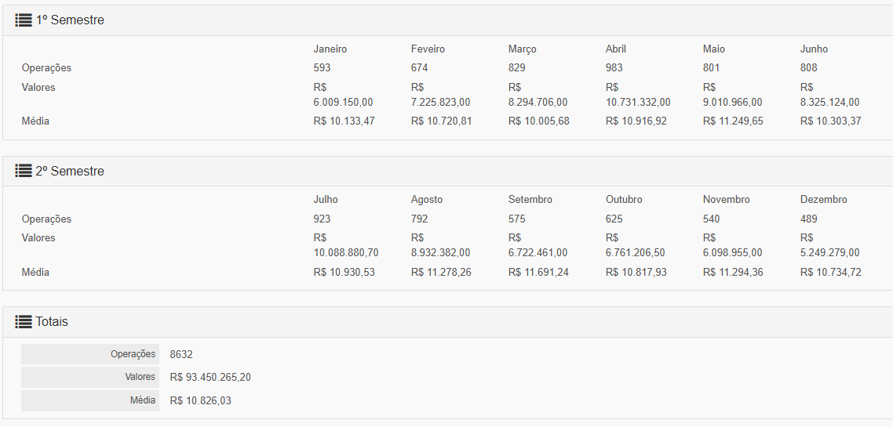
Ação / Entrega / Responsável:
Produção Microcrédito 2024

Slide 8
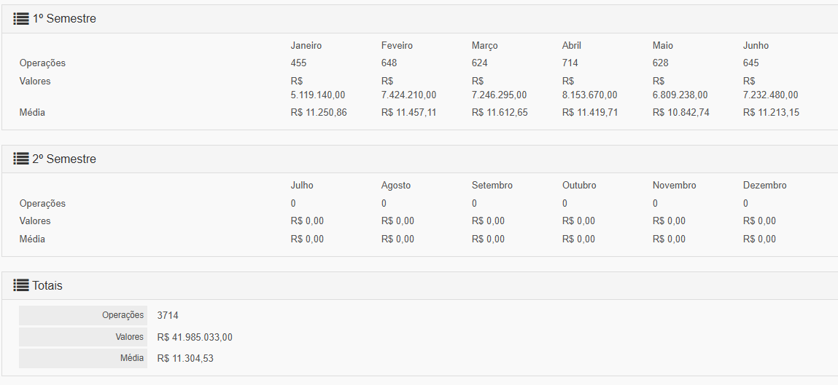
Ação / Entrega / Responsável:
Produção Microcrédito 2025

Slide 9
Ação / Entrega / Responsável:
Disponibilizar um programa municipal de incentivo ao crédito chamado Programa Impulsiona.
FOMENTO PARANÁ e SEBRAE/PR

Slide 10
Ação / Entrega / Responsável:
A Fomento Paraná já disponibiliza uma plataforma para solicitação de microcrédito, permitindo que empreendedores acessem financiamento de forma digital ou por meio de agentes de crédito.

Slide 11
Ação / Entrega / Responsável:
Melhorias a plataforma de microcrédito são constantes, e ampliação de fontes recursos visando a melhoria de condições de crédito, e ampliação da flexibilização de garantias, com o objetivo de fortalecer ainda mais o acesso ao crédito para micro e pequenas empresas.

Slide 12
Ação / Entrega / Responsável:
Ter uma plataforma de acesso a Crédito simplificado, para ampliar a contratação de financiamentos de micro e pequenas empresas de tickets inferiores com flexibilização de garantias, tendo como meta 50 contratos aprovados em 2025. Thais Grande – BRDE
A plataforma está na fase de piloto, recebemos 36 propostas com liberação e 5 projetos no valor total de R$ 573 mil

Slide 13
Ação / Entrega / Responsável:
Criar linha de crédito voltada às empresas que participam de compras públicas, com estudo prévio aprovado aqui no Fórum. Luciano Martins - FOMENTO

Slide 14
Ação / Entrega / Responsável:
A Fomento Paraná está avaliando a criação de uma linha de crédito específica para empresas que participam de compras públicas, considerando aspectos técnicos e operacionais para sua implementação. Enquanto isso, a instituição já oferece diversas opções de financiamento para micro e pequenas empresas. Luciano Martins - FOMENTO

Slide 15
Pauta
HORÁRIO | ASSUNTO | RESPONSÁVEL
Das 15h30 às 15h35 | Secretaria Técnica | Silvana Pereira
Das 15h35 às 16h05 | Situação das ações em andamento | Luciano Martins e Marco Rocha
Das 16h05 às 17h20 | Ações de comunicação e de realizações na ponta, em benefício das MPEs | Silvana Pereira e Rubens Palma
Das 17h20 às 17h30 | Encaminhamentos do CT e Encerramento | Luciano Martins e Marco Rocha

Slide 16

Em grupos de 5 a 7 pessoas, discutir as ações de comunicação e de realizações na ponta, em benefício das MPEs (55 min)
Apresentação dos resultados e do plano de ação em instrumento disponibilizado por Leonice (formulário 5w2h) (20 min)
A ideia é que na próxima reunião, em agosto, que os responsáveis apresentem os resultados do planejamento acordado.

Slide 17
Pauta
HORÁRIO | ASSUNTO | RESPONSÁVEL
Das 15h30 às 15h35 | Secretaria Técnica | Silvana Pereira
Das 15h35 às 16h05 | Situação das ações em andamento | Luciano Martins e Marco Rocha
Das 16h05 às 17h20 | Ações de comunicação e de realizações na ponta, em benefício das MPEs | Silvana Pereira e Rubens Palma
Das 17h20 às 17h30 | Encaminhamentos do CT e Encerramento | Luciano Martins e Marco Rocha

Slide 18
Próximas Reuniões
20 e 21 de agosto – 2ª Reunião Ordinária do Fórum Permanente Nacional em Vitória – ES
09 de setembro - 62ª Reunião Ordinária do FOPEME
11 a 14 de setembro – Feira do Empreendedor Sebrae/PR 2025, no Viasoft Experience, no Campus da Universidade Positivo em Curitiba
1 a 3 de outubro – Encontro Estadual de Políticas Públicas

Slide 19
OBRIGADO!
Fórum Permanente das Microempresas e Empresas de Pequeno Porte do Estado do Paraná – FOPEME
www.mpeparanaense.pr.gov.br/fopeme

